Slide 1
第3章 力学的守恒定律
本章内容：
§ 3. 1 动量 动量守恒定律
§ 3. 2 功和能 机械能守恒定律
§ 3. 3 角动量 角动量守恒定律

Slide 2
§3.1 动量 动量守恒定律
3.1.1 质点的动量定理
z
冲量
力在时间上的积累，即冲量。
t₂
恒力的冲量
(t₁ → t₂)：
t
O
y
x
变力的冲量
元冲量：
t₁
(t₁ → t₂)：
质点动量定理
由牛顿运动定律

Slide 3
（微分形式）
对一段有限时间有
t₂
（积分形式）
t
质点动量的增量等于合外力对质点作用的冲量
z
t₁
动量：
（方向： ）
O
y
x
单位：(㎏·m·s⁻¹)
描述物体运动状态更为普遍和最为基本的物理量

Slide 4
动量定理的分量形式
冲量的任何分量等于在它自己方向上的动量分量的增量
平均冲力
在力的整个作用时间内，平均冲力的冲量等于变力的冲量

Slide 5
说明
(1) 动量和冲量都是矢量，动量与速度同方向，冲量沿动量增量的方向。
(2) 动量是物质运动的一种量度，具有矢量性、瞬时性和相对性。
(3) 冲量是物质运动状态发生变化的原因。它是任何力在时间过程中的积累效应的量度。
(4) 由质点动量定理可知，使物体运动的动量变化增大，不是需要很大的力就是要有足够长的作用时间。
(5) 质点受恒力作用时，
(6) 质点受多个力作用时，合外力的冲量等于各分力冲量的和。

Slide 6
例
如图所示，已知绳能承受的最大拉力T₀ = 9.8 N，小球的质量m = 0.5 kg ，绳长 l = 0.3 m 。(小球原来静止)
求
水平冲量 I 等于多大时才能把绳子拉断？
解
设小球受冲量 I 后速度为 v ，根据动量定理，有
I
对小球
考虑到当 I = I₀ 时， T = T₀ ， v = v₀，于是解得

Slide 7
例 质量为 m 的匀质软绳，全长为 L，
开始时，下端与地面的距离为 h 。
下落在地面上时
L
m
求 绳自由下落地面上的长度为 l ( l<L ) 时，地面
所受绳的作用力？
h
解 设 t 时刻（地面上有 l 长的绳子）
此时绳的速度为
N
以dm (dt 时间下落到地面的绳子)为研究对象
dm
根据动量定理
gdm
地面受力

Slide 8
例 质量为 m 的匀质柔软绳，全长为 L，将其卷成一堆放在地面上，手握柔软绳的一端，以匀速 v 将其上提。
y
F
v
求 绳一端被提离地面高度为 y 时，手的提力。
解 设 t 时刻，提离地面绳子高度为y
此时绳的动量为
y
G”
绳的动量随时间的变化率为
N
0
G”
系统所受的合外力为
得

Slide 9
3.1.2 质点系的动量定理
t 时刻质点系的动量
以两个质点为例
（一对内力）
（质点系动量定理）

Slide 10
在有限时间内：
某段时间内，质点系动量的增量，等于作用在质点系上所有外力在同一时间内的冲量的矢量和 ——质点系动量定理
直角坐标系：
说明
(1) 只有外力可改变系统的总动量
(2) 内力可改变系统内单个质点的动量 —— 内部作用复杂

Slide 11
3.1.3 动量守恒定理
当
质点系动量守恒定律
如果作用在质点系上所有外力的矢量和为零，则该质点系的动量保持不变。
动量守恒的分量表述
当作用在质点系上所有外力沿某一坐标轴投影的代数和为零时，该质点系的动量沿同一坐标轴的投影保持不变。

Slide 12
说明
(1) 动量守恒定律适用于惯性系
(2) 动量守恒定律也适用于高速、微观领域
(3) 合外力为零或不受外力作用系统总动量保持不变。
(4) 合外力不为零，但合力在某方向分量为零，则系统在该
方向上的动量守恒。
(5) 系统的内力远大于外力，可忽略外力，系统动量可视为
守恒。

Slide 13
应用动量定理和动量守恒定律解力学问题的一般步骤：
(1) 选取研究对象
(2) 分析受力----若研究对象所受外力的矢量和不为零，或找不到一个方向能使外力在该方向投影的代数和为零，就应用动量定理或其他相关定理、定律求解；反之，就应用动量守恒定律求解。
(3) 确定过程----应用与动量有关的定理（定律）时，需要考虑一定的时间间隔或一个过程。
(4) 列方程求解----首先是选取适当的坐标系，然后根据定理（定律）列出方程。

Slide 14
例
一架战斗机水平飞行，发现目标后，把一枚炮弹以相对于机身 v_{r} = 570 m/s 的速度向正前方射出。
求
飞机的飞行速度因此而减少了多少？设机身的质量M = 15000 kg，炮弹质量m = 7 kg 。
解
以机身和炮弹组成的系统为研究对象，系统受到的外力（重力）沿水平方向投影为零，火药爆炸为内力，故系统沿水平方向动量守恒。设发射前后飞机的飞行速度分别为 V 和 V’

Slide 15
例
如图所示，两部运水的卡车 A、B 在水平面上沿同一方向运动，B 的速度为 u ，从 B 上以 6 kg/s 的速率将水抽至 A 上，水从管子尾部出口垂直落下，车与地面间的摩擦不计，时刻 t 时，A 车的质量为 M ，速度为 v 。
求 时刻 t ，A 的瞬时加速度
解
选 A 车 M 和 Δt 时间内抽至 A 车的水 Δm 为研究系统，水平方向上动量守恒
A
B
v
u
A

Slide 16
§3.2 功和能 机械能守恒定律
功是反映力对空间的积累效应的物理量
3.2.1 功
研究力在空间的积累效应的定理:
动能定理、机械能守恒定律
1、恒力的功
M
M
a
Dr
b
说明
(1) 功是标量（代数量），只有大小和正负，没有方向；
(2) 功是过程量；
(3) 上式仅当作用在沿直线运动质点上的力为恒力时才适用。

Slide 17
2、变力的功
z
根据恒力功定义，力 在 上的功可近似写成：
M
a
O
y
当
时，上式变为：
b
x
在 ab 一段上的功
功是力的路径积分

Slide 18
在直角坐标系中
在自然坐标系中
说明
(1) 功是标量，有正负
(2) 合力的功等于各分力的功的代数和
(3) 一般来说，功的值与质点运动的路径有关

Slide 19
例
质量为10kg 的质点，在外力作用下做平面曲线运动，该质
点的速度为
,开始时质点位于坐标原点。
求
在质点从 y = 16m 到 y = 32m 的过程中，外力做的功。
解

Slide 20
例
质量为 5.0kg 的木块，仅受一变力的作用，在光滑的水平面上作直线运动，力随位置的变化如图所示。
求
木块从原点运动到 x= 8.0m 处，作用于木块的力所作之功为多少？
F/N
解
由图可得力的解析表达式为：
10
0≤x ＜2
2≤x ＜4
4≤x ＜6
6≤x ＜8
5
0
2
4
6
8
10
x/m
-5
根据功的定义，作用于木块的力所作的功为：

Slide 21
例
已知用力
缓慢拉质量为m 的小球，
保持方向不变
求
θ = θ₀ 时，
作的功。
解
L

Slide 22
3. 几种常见力的功
(1) 重力的功
(2)
z
重力mg 在曲线路径 M₁M₂ 上的功为
m
(1)
mg
O
y
x
重力所作的功等于重力的大小乘以质点起始位置与终末位置高度差。
结论
(1) 重力的功只与始、末位置有关，而与质点所经过的路
径无关（与路径无关） 。
(2) 质点上升时，重力作负功；质点下降时，重力作正功。

Slide 23
例 一质量为m、总长为l 的铁链，开始时有一半放在光滑的桌 面上，而另一半下垂，如图所示。
求 铁链滑离桌面时重力所作的功。
O
解：
重力作的元功
l/2
则铁链滑离桌面时，重力作的功
y

Slide 24
(2) 万有引力的功
在位移元
上的元功为
b
c
m
M
a
O
万有引力F 在全部路程中的功为

Slide 25
b
c
m
M
a
结论
O
(1) 万有引力的功，也是只与始、末位置有关，而与质点所经过的路径无关（与路径无关） 。
(2) 质点 m 移近质点 M 时，万有引力作正功；质点 m 远离质
点 M 时，万有引力作负功。

Slide 26
(3) 弹性力的功
弹簧弹性力
x
O
由 x₁ 到 x₂ 路程上弹性力的功为
弹性力的功等于弹簧劲度系数乘以质点始末位置弹簧形变
量平方之差的一半。
结论
(1) 弹性力的功只与始、末位置有关，而与质点所经过的路径无关（与路径无关） 。
(2) 弹簧的变形减小时，弹性力作正功；弹簧的变形增大时，弹性力作负功。

Slide 27
4. 力矩的功
力的累积过程——力矩的空间累积效应
根据功的定义
ω
（微分形式）
O
.
P
对一有限过程
若 M = C
讨论
(1) 合力矩的功
(2) 力矩的功就是力的功。
(3) 内力矩作功之和为零。
功率的定义，可得力矩的瞬时功率

Slide 28
3.2.2 动能 动能定理
1、质点的动能定理（合力的功）
作用于质点的合外力在某一过程中对质点所作的功，等于质点在同一过程的始、末两个状态动能的增量。
说明
(1) E_{k} 是一个状态量, A 是过程量。
(2) 动能定律只适用于惯性系。

Slide 29
质点动能定理表明：做功与质点运动状态变化（动能变化）的关系
质点动能的任何改变都是作用于质点的合力对质点做功所引起
作用于质点的合力在某一过程中所作的功，在量值上等于质点在同一过程中动能的增量
功是动能改变的量度

Slide 30

2. 质点系的动能定理
（质点系动能定理）

Slide 31


讨论
(1) 内力和为零,内力功的和是否为零？
不一定为零
B
B
A
A
S
L
(2) 内力的功也能改变系统的动能
例:炸弹爆炸，过程内力和为零，但内力所做的功转化为弹片的动能。

Slide 32
应用动能定理求解力学问题时，一般可按以下步骤：
(1) 选取研究对象
(2) 分析研究对象受力情况和各力的做功情况
(3) 选定研究过程－－－明确过程的初状态和末状态，
确定初、末状态的动能
(4) 列方程－－－根据动能定理列出方程，还要列出必
要的辅助性方程
(5) 解方程，求出结果－－－对结果进行必要的讨论

Slide 33
例
一轻弹簧的劲度系数为 k =100 N/m ，用手推一质量 m = 0.1 kg 的物体把弹簧压缩到离平衡位置为 x₁ = 0.02 m 处, 如图所示。放手后，物体沿水平面移动到 x₂ =0.1 m 而停止。
求
物体与水平面间的滑动摩擦系数。
解
放手后，物体运动到 x₁ 处和弹簧分离。在整个过程中，有两个力作功
弹簧弹性力作功
摩擦力作功
根据动能定理有

Slide 34
例
长为 l 的均质链条，部分置于水平面上，另一部分自然下垂, 已知链条与水平面间静摩擦系数为 μ₀ ，滑动摩擦系数为 μ
求
满足什么条件时，链条将开始滑动
(2) 若下垂部分长度为b 时，链条自静止开始滑动，当链条末端刚刚滑离桌面时，其速度等于多少？
f
T’
O
T
解
(1) 以链条的水平部分为研究对象，设链条每单位长度的质量为 ρ ，沿铅垂向下取 Oy 轴。
P
y
设链条下落长度 y = b₀ 时，处于临界状态
当 y > b₀ ，拉力大于最大静摩擦力时，链条将开始滑动。

Slide 35
(2) 以整个链条为研究对象，链条在运动过程中各部分之间相互作用的内力的功之和为零，
f
T’
O
T
重力的功
摩擦力的功
P
y
根据动能定理有

Slide 36
力学方法求解
分别以竖直链条、水平链条为研究对象，受力分析并应用牛顿第二定律列方程有：
f
T’
O
T
P
y

Slide 37
3. 刚体的转动动能 刚体转动的动能定理
(1) 刚体的转动动能
z
ω
O
P
的动能为
•
刚体的总动能
结论
绕定轴转动刚体的动能等于刚体对转轴的转动惯量与其角速度平方乘积的一半

Slide 38
(2) 刚体转动的动能定理
（合力矩功的效果）
对于一有限过程
绕定轴转动刚体在任一过程中动能的增量，等于在该过程中作用在刚体上所有外力所作功的总和。这就是绕定轴转动刚体的——动能定理

Slide 39
例 一根长为 l ，质量为 m 的均匀细直棒，可绕轴 O 在竖直平
面内转动，初始时它在水平位置
求 它由此下摆 θ 角时的 ω
m
l
x
O
θ
解
C
由动能定理

Slide 40
3.2.3 势能 机械能守恒定律
1. 保守力 势能
如果力所做的功与路径无关，而只决定于物体的始末
相对位置，这样的力称为保守力。
保守力沿闭合路径一周所做的功为零。
a
b
d
c
例如重力、万有引力、弹性力都是保守力。
作功与路径有关的力称为非保守力。例如: 摩擦力

Slide 41
势能
(蕴藏在保守力场与位置有关的能量)
在保守力场中
M
取：
(势能零点)
则（势能的定义） ：
M₀
势能是位置的函数，在数值上等于从 M 到 势能零点 保守力所做的功，该函数通常称作势能函数。
(选参考点)
势能是系统具有的作功本领
Notes:
在保守力场（在任意点受保守力的作用），质点从A-->B，所做的功与路径无关，而只与这两点的位置有关。可引入一个只与位置有关的函数，B点的函数值减去A点的函数值，定义为从B -->A保守力所做的功，该函数就是势能函数。

Slide 42
讨论
（1）由于势能零点可以任意选取，所以某一点的势能值是相对的。
（2）势能增量：在保守力场中，质点从 M₁ → M₂ 位置，势能增量为
质点在该过程中，保守力的功 A 等为
即在该过程中，保守力的功 A 等于质点在始末两位置势能增量的负值
微分形式
（3）保守力场中任意两点间的势能差与势能零点选取无关。

Slide 43
例
设两粒子之间的相互作用力为排斥力 f ，其变化规律为 k 为常数，r 为二者之间的距离。
求
两粒子相距为 r 时的势能。设无穷远处为零势能位置。
解
根据势能的定义，有

Slide 44
几种常见的势能
z
（势能定义）
y
1. 重力势能
O
零势能面
x
2. 万有引力势能
M
m
r
r
等势面
3. 弹性势能
O
x
x

Slide 45
例
一质量为m、总长为l 的铁链，开始
时有一半放在光滑的桌面上，而另一半下垂，如图所示。
l/2
求
铁链滑离桌面时重力所作的功。
解
重力所作的功等于铁链重力势能增量的负值。取桌面为零势能面，则

Slide 46
例
在质量为 M 、半径为 R、密度为 ρ 的球体的万有引力场中
求 质量为 m 的质点在球内外任一点 C 的万有引力势能
解 质点在球外任一点 C ，与球心距离为 r
R
m
O
r
M
质点在球内任一点C，与球心距离为 r

Slide 47
势能曲线
（质点的势能与位置坐标的关系可以用图线表示出来）
r
O
O
z
O
x
重力势能
万有引力势能
弹性势能
势能零点？
保守力的大小？
方向？

Slide 48
由势能函数求保守力
由势能曲线求保守力
势能曲线上某点斜率的负值，就是该点对应的位置处质点所受的保守力。

Slide 49
2. 机械能守恒定律
对质点:
保守力所作的功 A 应为：
质点在仅有保守力作功的条件下运动，由动能定理得：
故有
(机械能守恒定律)

Slide 50
对质点系:
对任意一质点 m_{i} ：
则
当
说明
(1) 守恒条件
(2) 守恒定律是对一个系统而言的
(3) 守恒是对整个过程而言的，不能只考虑始末两状态

Slide 51
应用机械能守恒定理求解力学问题时，一般可按以下步骤：
(1) 选取研究对象。若为质点系，则必须弄清所研究的质点系是由哪些质点组成。
(2) 分析守恒条件。分析研究对象的运动过程是否满足机械能守恒条件。
(3) 明确过程的始、末状态。－－－选定各种势能的零势能位置，写出始、末两种状态研究对象的机械能。
(4) 列方程。－－－根据机械能守恒定律列出方程，还要列出必要的辅助性方程
(5) 解方程，求出结果。

Slide 52
例
如图所示，一质量为 m 的小木块，沿光滑环形轨道滑下。
求
(1) 如果木块从 P 点静止滑下，问其在 Q 点受到的合力为多少？(2) 欲使木块在轨道圆环部分的顶端对轨道的压力恰好等于它的重量，问木块应在什么高度由静止下滑？
解
若木块处于环形轨道上的任一位置 A ，木块的受力情况如图，则
P
5R
A
木块在下滑过程中机械能守恒，设木块从高度 h 处滑下，则
N
Q
R
q
mg
O
联立以上两式，解得

Slide 53
(1) 当h =5R ，q = 90⁰ 时，
木块在Q 点时受到的合力为：
P
5R
A
(2) 当q = 0⁰ ，N=mg 时，
N
Q
R
q
mg
O

Slide 54
例
把一个物体从地球表面上沿铅垂方向以第二宇宙速度 v₀
发射出去，阻力忽略不计。
求
物体从地面飞行到与地心相距 nR_{e} 处经历的时间。
解
根据机械能守恒定律有

Slide 55
例
用弹簧连接两个木板 m₁ 、m₂ ，弹簧压缩 x₀ 。
求
给 m₂ 上加多大的压力能使 m₁ 离开桌面？
桌面
解
整个过程只有保守力作功，机械能守恒，则

Slide 56
3. 能量守恒定律
能量不能消失，也不能创造，只能从一种形式转换为另一种形式。对一个孤立系统来说，不论发生何种变化，各种形式的能量可以互相转换，但它们总和是一个常量。这一结论称为能量守恒定律。
例如：利用水位差推动水轮机转动，能使发电机发电，将机械能转换为电能；电流通过电热器能发热，把电能又转换为热能。
讨论
1. 能量守恒定律可以适用于任何变化过程
2. 功是能量交换或转换的一种度量
3. 机械能守恒定律是普遍的能量守恒定律在机械运动范围内的体现

Slide 57
§3.3 角动量 角动量守恒定律
3.3.1 质点的角动量 (对 O 点)
其大小
ϕ
O
S
惯性参照系
特例：质点作圆周运动
质点的角动量与质点的动量及位矢(取决于固定点的选择)有关

Slide 58
例
一质点 m ，速度为 v ，如图所示，A、B、C 分别为三个参考点，此时 m 相对三个点的距离分别为 d_{1 、}d_{2 、} d₃
求 此时刻质点对三个参考点的角动量的大小
解
d₁
m
A
d₂
d₃
B
C

Slide 59
3.3.2 刚体对定轴的角动量
质点对 Z 轴的角动量…
刚体上任一质点对 Z 轴的角动量为
•
O
O
•
•
且刚体上任一质点对 Z 轴的角动量具有相同的方向
(所有质元对 Z 轴的角动量之和)

Slide 60
3.3.3 角动量定理 角动量守恒定律
角动量定理
对于质点：
(质点角动量定理的微分形式)
元冲量矩
(质点角动量定理的积分形式)
质点所受合力矩的冲量矩等于质点的角动量的增量

Slide 61
对定轴转动刚体，J_{z} 为常量。
（角动量定理微分形式）
（角动量定理积分形式）
定轴转动刚体所受合外力矩的冲量矩等于其角动量的增量
说明
冲量矩是质点或刚体角动量变化的原因
角动量的变化是力矩对时间的积累结果

Slide 62
角动量守恒定律
对于质点：
──质点角动量守恒
讨论
mv₂
M
(1) 守恒条件
•
•
(2) 有心力的角动量守恒。
O
mv₁
应用举例：
行星运动的开普勒第二定律
行星对太阳的位矢在相等的时间内扫过相等的面积
M′
•
•
M

Slide 63
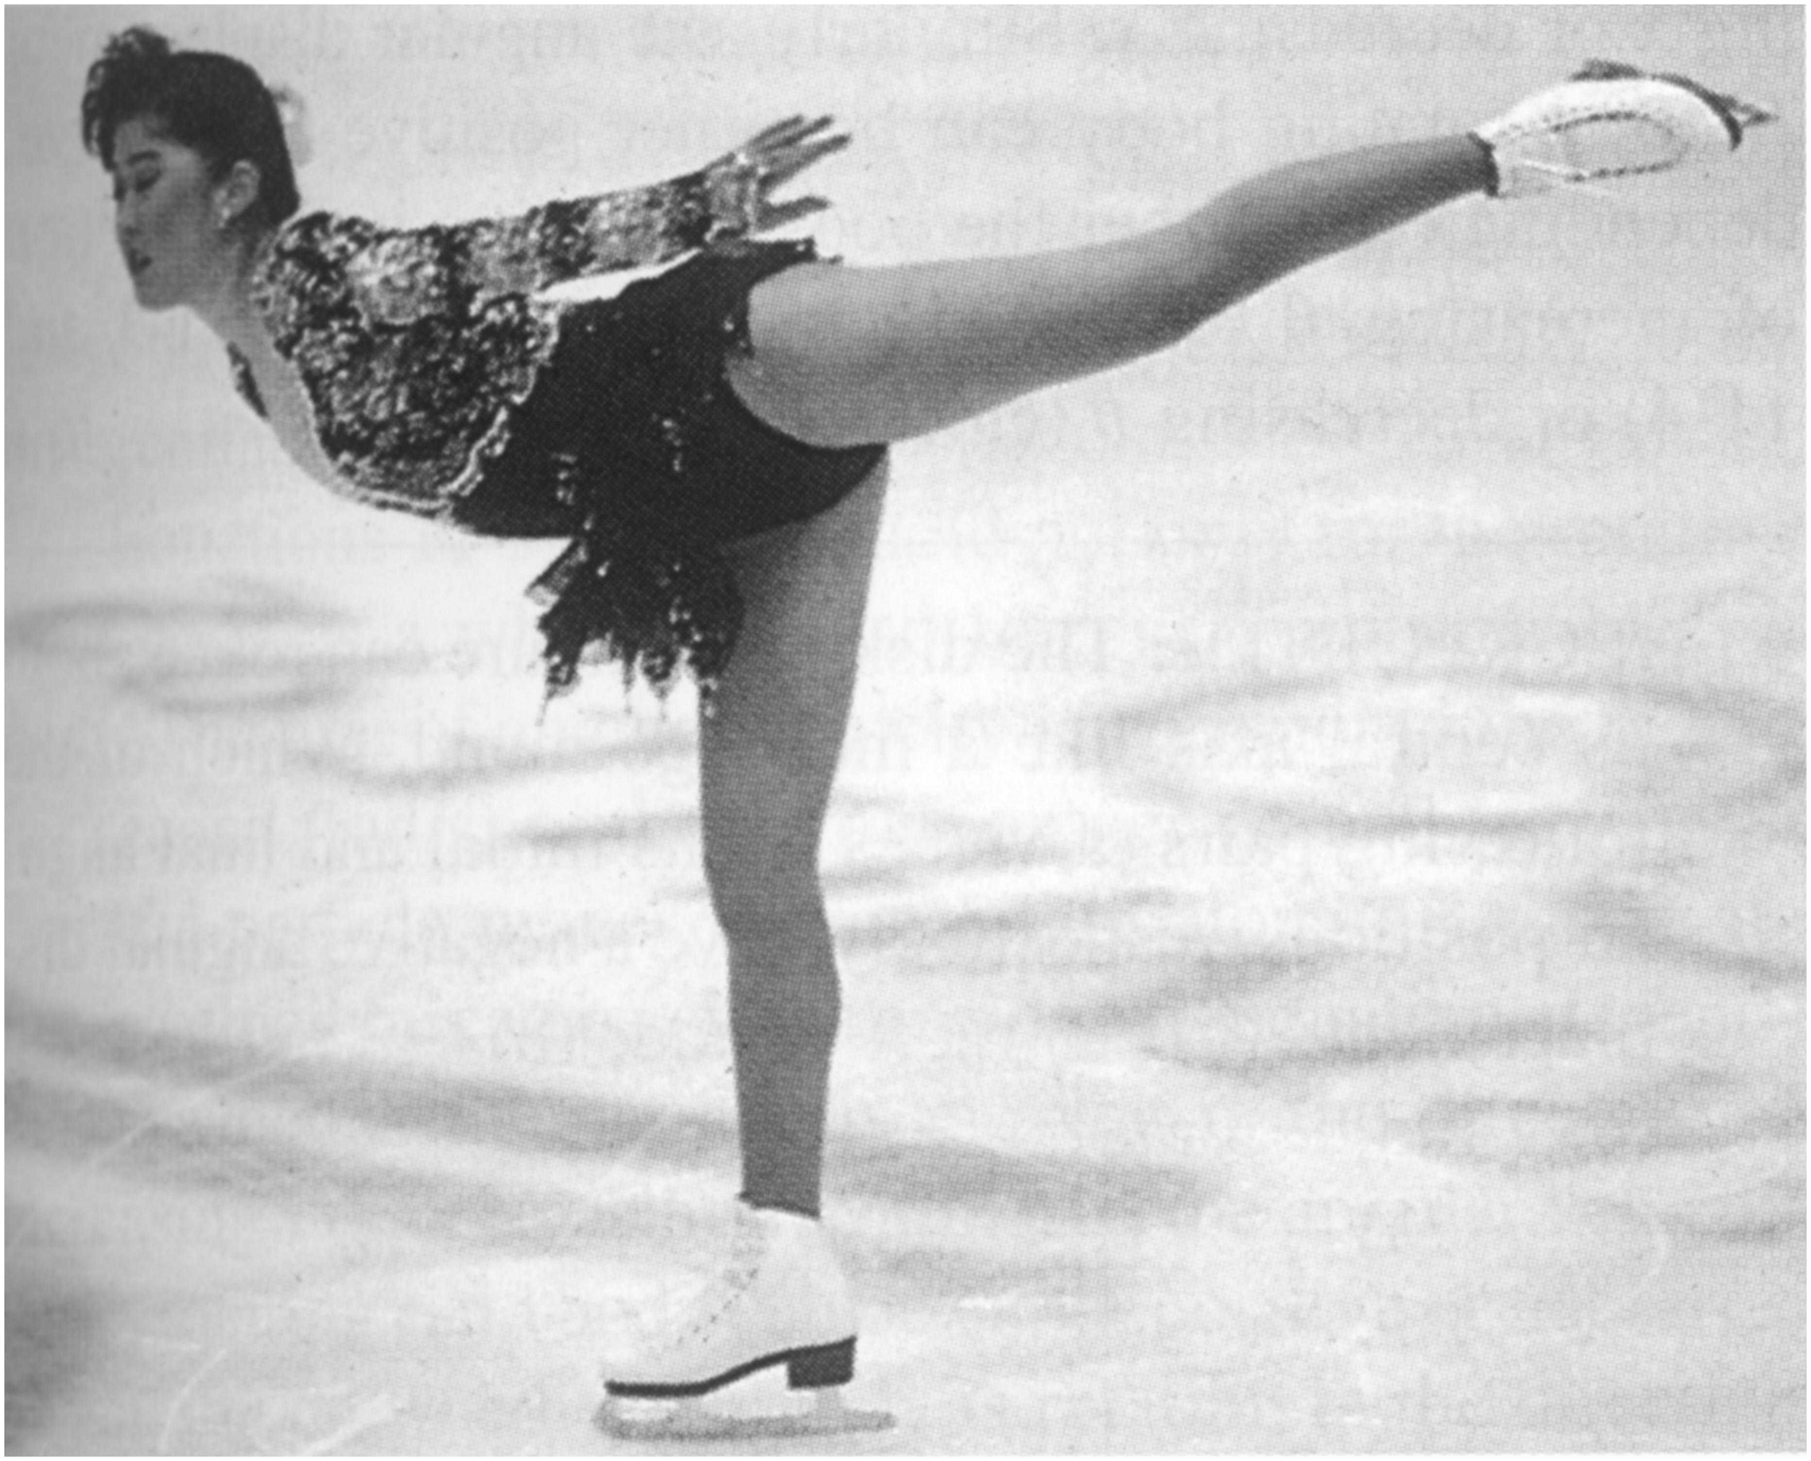
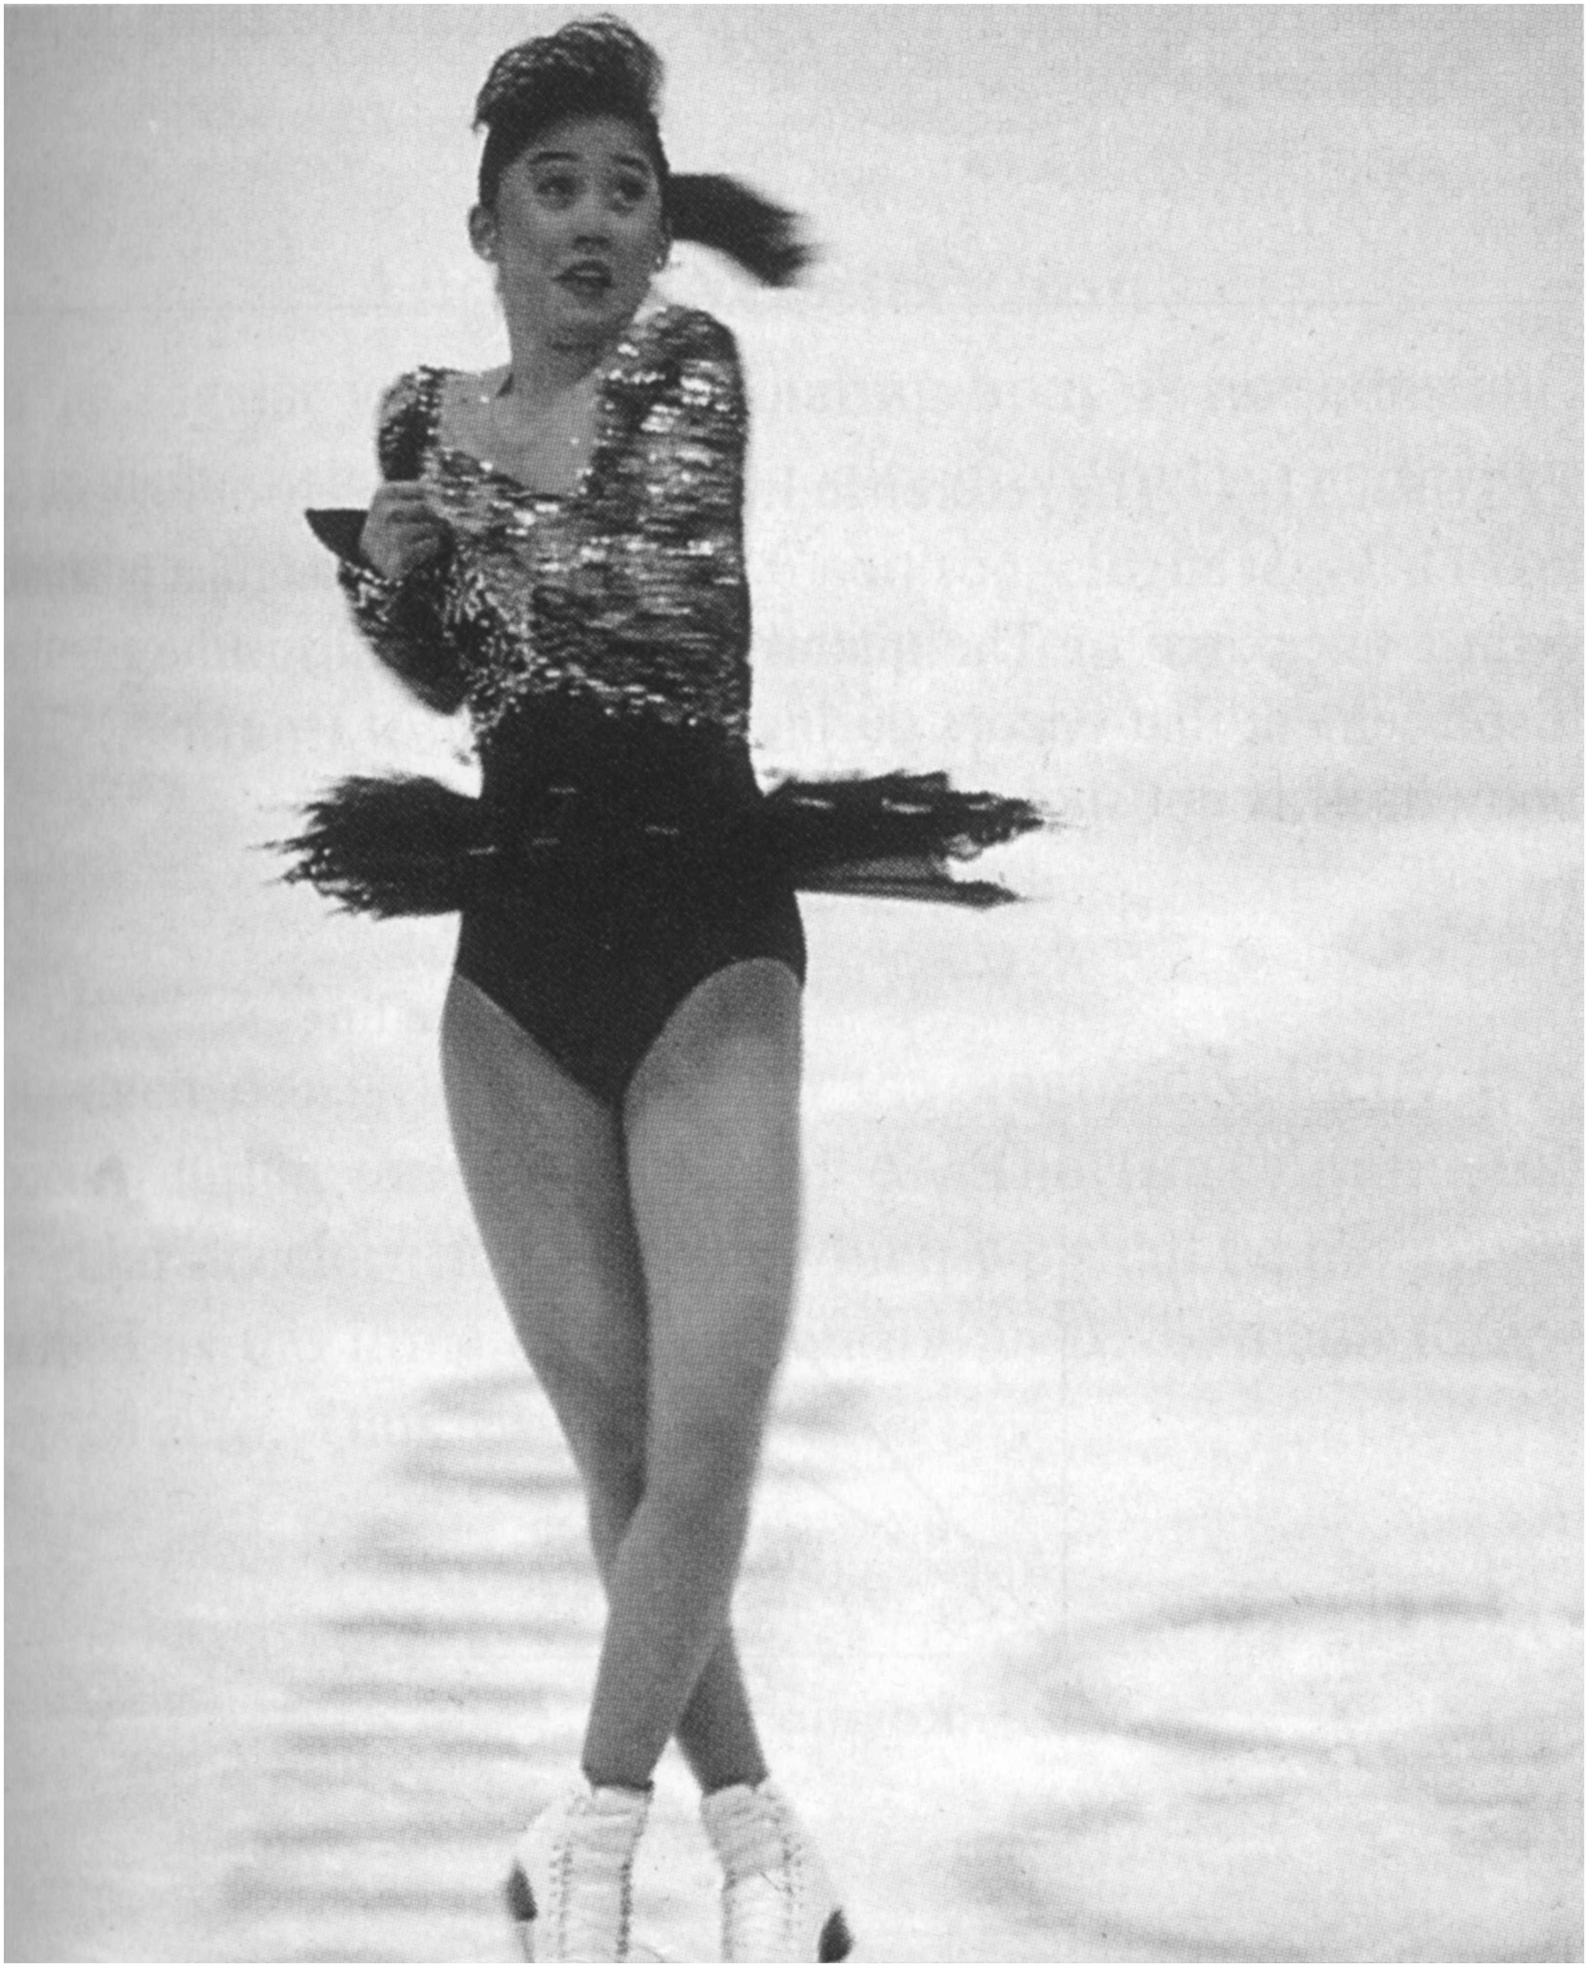
对定轴转动刚体：
说明
变形体绕某轴转动时，若
则变形体对该轴的角动量
m_{k}
角动量守恒举例
花样滑冰、跳水、芭蕾舞等。

Slide 64
例 发射一宇宙飞船去考察一 质量为 M 、半径为 R 的行星。
当飞船静止于空间距行星中心 4 R 时，以速度v ₀发射一
质量为 m 的探测器。要使该仪器恰好掠过行星表面
求 发射角及着陆滑行时的速度多大？
解
引力场（有心力）
系统的机械能守恒
质点的角动量守恒

Slide 65
例 一均质棒，长度为 L ，质量为 M ，现有一子弹在距轴为 y 处水平射入细棒，子弹的质量为 m ，速度为 v₀ 。
求 子弹细棒共同的角速度 ω 。
解
子弹、细棒系统的角动量守恒
其中
ω
m
讨论
水平方向动量守恒
？

Slide 66
例 上题中，若子弹和杆共同偏转 30º ，子弹的质量为 m ，速度为 v₀ 。
求 子弹的初速度v₀ 。
解
由机械能守恒有
θ
其中
m
ω
解之，得：

Slide 67
例 自由旋转的水平圆盘边上，站一质量为 m 的人。圆盘的半
径为 R ，转动惯量为 J ，角速度为 w 。如果人由盘边走到盘心
求 角速度的变化及此系统动能的变化
ω
解
由角动量守恒定律

Slide 68

例
长为 l ，质量为 m₁ 的匀质杆，一端悬挂，可通过点 O 转动。今使杆水平静止的落下，在铅直位置与质量为 m₂ 的物体作完全非弹性碰撞后， m₂ 沿摩擦因数 m 的水平面滑动。
求
m₂ 滑动的距离。
解
处理这类碰撞问题与过去质点运动相似但又有区别，将分阶段进行讨论。
O
(1) 杆自由下落到将和 m₂ 碰撞，由机械能守恒得
(2) 杆和物体 m₂ 碰撞过程，由角动量守恒得：

Slide 69
O
(3) 物体 m₂ 沿水平面运动直到静止，由质点的动能定理得

